Slide 1
可爱的娃娃

Slide 2

我会读课文：
1、标出自然段
2、文中的主人公是谁？
3、事情发生在哪里？
4、勾画出你认为写得很好的好词美句。

Slide 3
词语宝宝关
参观 漂亮 微笑 铃声 盯着 不敢 雷声 浑身 湿透 赶紧 承认 错误 舍不得 轰隆隆 活泼快乐 连连称赞 心惊肉跳 又冷又饿

Slide 4
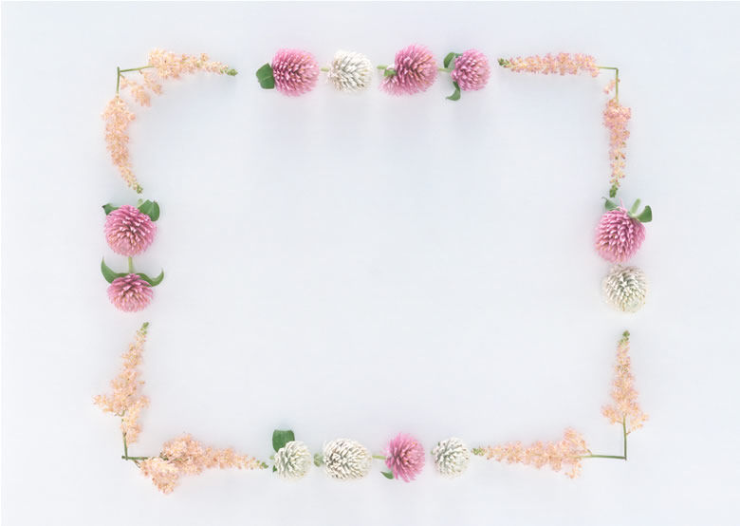
珍珍是个活泼快乐的小姑娘。
是个 的 。

Slide 5
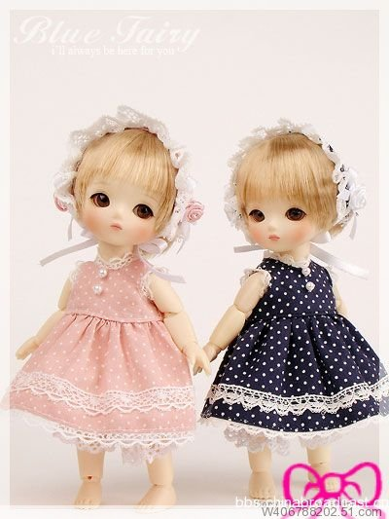
有一天，她到工艺馆去参观，被一个可爱的布娃娃吸引住了。“多可爱的娃娃！”参观的人连连称赞，“瞧，她的衣服多么漂亮！她的微笑多么美丽！"
这个布娃娃漂亮吗？你是从哪里看出来的？

Slide 6
读中悟
珍珍站在娃娃旁边，看了又看，舍不得离开。
闭馆的铃声响了。看看周围没人，她拿起娃娃，装到书包里，跟在人群后面，来到大街上。

Slide 7
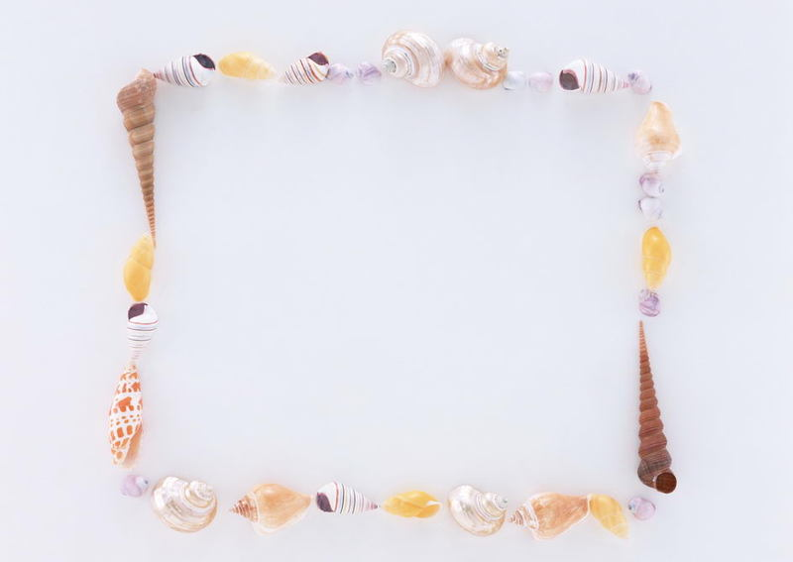

可是，珍珍觉得人们都用眼睛盯着她，好像在问:”你书包里放着什么？”珍珍不敢回家，怕妈妈也这样问她。她在大街上走啊走啊。忽然，打雷了，轰隆隆的雷声震得珍珍心惊肉跳。紧接着，大雨哗哗地下起来了，不一会儿珍珍就浑身湿透了。她又冷又饿，越来越害怕，赶紧跑回家。一进门，珍珍就哇的一声大哭起来。

Slide 8
可是，珍珍觉得人们都用眼睛盯着她，好像在问:”你书包里放着什么？”珍珍不敢回家，怕妈妈也这样问她。

Slide 9
她在大街上走啊走啊。忽然，打雷了，轰隆隆的雷声震得珍珍心惊肉跳。紧接着，大雨哗哗地下起来了，不一会儿珍珍就浑身湿透了。她又冷又饿，越来越害怕，赶紧跑回家。一进门，珍珍就哇的一声大哭起来。

Slide 10
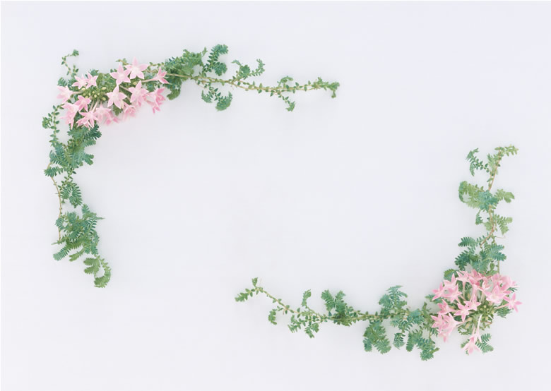
想象：
珍珍会怎么向妈妈说明娃娃怎么来的呢？

Slide 11
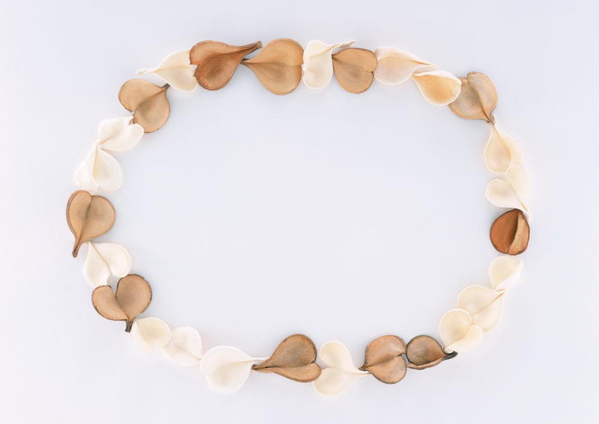
第二天，妈妈带着珍珍找到工艺馆的伯伯，承认了错误，还回了娃娃。珍珍又像以前一样活泼快乐啦！

Slide 12
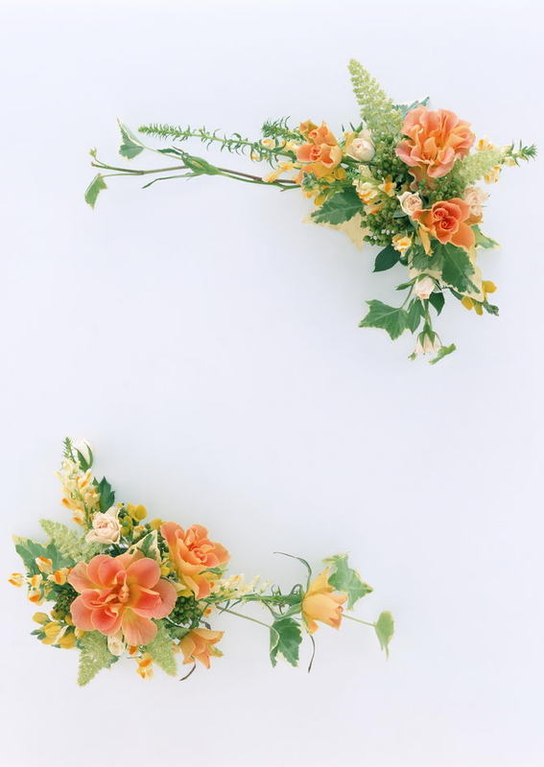
孩子们，学了这篇课文，你们知道要做一个怎样的人了吗？

Slide 13
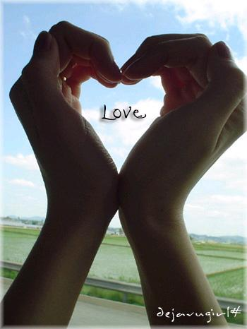
知错就改人人爱
我们争当好孩子

Slide 14
议一议
工艺管里的布娃娃真可爱，那除了布娃娃可爱，你觉得还有谁也是个可爱的娃娃？为什么？

Slide 15
诚实才会快乐。
珍珍也是个可爱的娃娃。

Slide 16
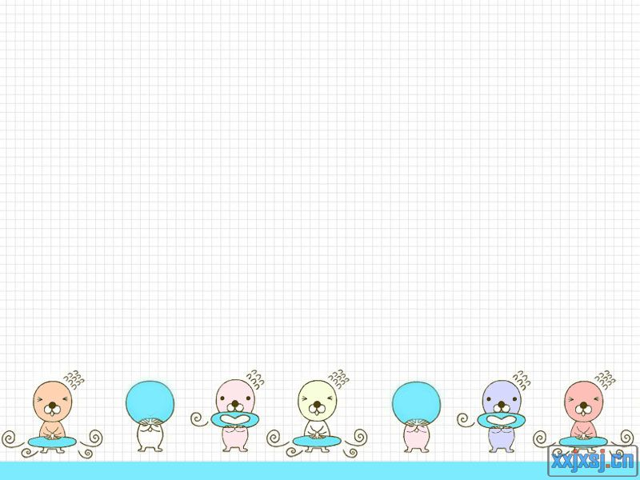
拓展延伸
踢球时，我打碎了邻居家的玻璃，没人看见。
我————————————————。
有一道难题我不会，小刚让我抄他的。
我————————————————。
字词听写我得了“优”，自己发现里面有错字。
我————————————————。

Slide 17
给词语宝宝找到好朋友
快乐 愉快 欢乐 开心
称赞 夸奖 赞扬 表扬
害怕 畏惧 恐怖 惊慌

Slide 18

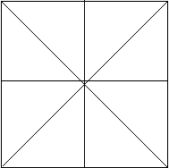
布
放
怕
冷
进

Slide 19

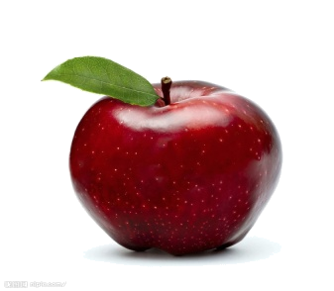
我来说一说
布
（布娃娃）（布衣） （遍布） （布景） （布告） （布丁） （布匹）

Slide 20
我来说一说
放
（放心） （放学） （放手） （放松） （放牧）

Slide 21
我来说一说
怕
（害怕） （可怕） （怕事） （怕死鬼）（欺软怕硬）

Slide 22
我来说一说
（冷水） （很冷） （冷风） （冷饮） （冷酷） （冷清） （冷冻） （冷淡）
冷

Slide 23
我来说一说
（进步） （快进） （进出） （进入） （前进） （进攻） （进度） （积极进取）
进

Slide 24
我来说一说
我的影子
姑
娘
参
舍
惊
紧
承
误

